Slide 1
স্বাগতম

Slide 2
শিক্ষক পরিচিতি

Slide 3
পাঠ পরিচিতি
বিষয়ঃকৃষিশিক্ষা।
শ্রেণিঃনবম-দশম।
অধ্যায়ঃদ্বিতীয়।
পরিচ্ছেদঃঅষ্টম।
সময়ঃ৪৫ মিনিট।

Slide 4
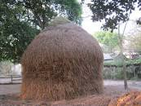
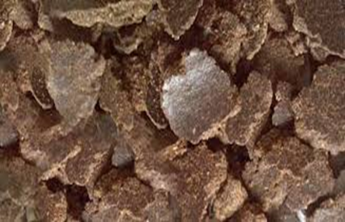
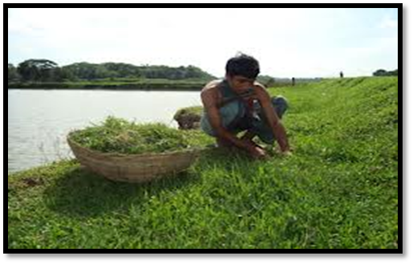
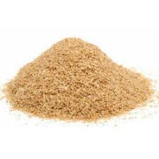
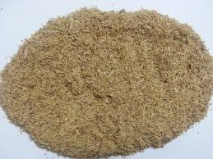
নিচের ছবি গুলো দেখ ও চিন্তা করে বল-
খড়
খৈল
কাঁচা ঘাস
এ গুলো কি কাজে ব্যবহার করা হয়?
গবাদিপশুর খাদ্য হিসাবে।
গমের ভূসি
চালের কূড়া

Slide 5
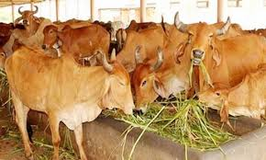
আজকের পাঠ
গবাদিপশুর খাদ্য।

Slide 6
শিখনফল
এই পাঠ শেষে শিক্ষার্থীরা -
১।গো-খাদ্যের সংজ্ঞা দিতে পারবে।
২।গবাদিপশুর খাদ্যের শ্রেবিভাগ করতে পারবে।
৩।সাইলেজ তৈরির পদ্ধতি ব্যাখ্যা করতে পারবে।

Slide 7
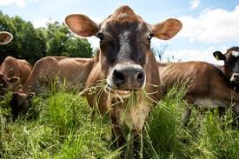
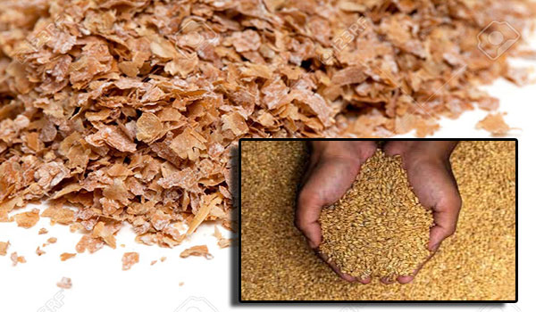
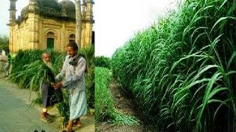
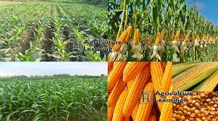
নিচের ছবিতে কি দেখতে পাচ্ছি?
প্রাণী বেঁচে থাকার জন্য যা দেহে আহার্যরূপে গৃহীত হয় এবং পরিপাক, শোষণ ও বিপাকের মাধ্যমে দেহে ব্যবহৃত হয় বা শক্তি উৎপাদন করে তাকে গো-খাদ্য বলে।
গো-খাদ্য।

Slide 8
একক কাজ
সময়ঃ৫মিনিট।
গো-খাদ্য বলতে কি বুঝ ?

Slide 9
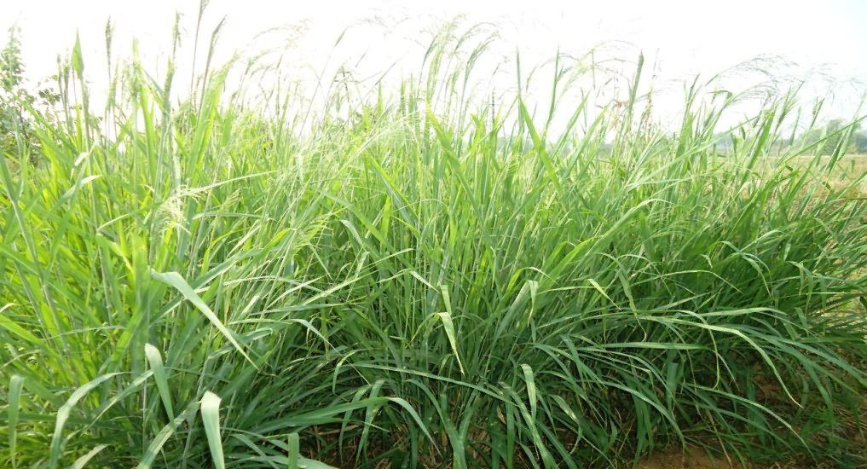
গবাদিপশুর খাদ্যের প্রকারভেদ।
আঁশ জাতীয় খাদ্য
দানা জাতীয় খাদ্য
যে খাদ্যে প্রচুর পরিমানে আঁশ এবং কম পরিমান শক্তি পাওয়া য়ায় তাকে আঁশ জাতীয় খাদ্য বলে।যেমনঃ ভুট্টা,নেপিয়ার, ইত্যাদি।
যে খাদ্যে কম পরিমানে আঁশ এবং বেশি পরিমান শক্তি পাওয়া য়ায় তাকে দানা জাতীয় খাদ্য বলে।যেমনঃ গমের ভুষি,খৈল, কুড়া ইত্যাদি।

Slide 10
জোড়ায় কাজ
সময়ঃ৫মিনিট।
গো-খাদ্যকে কয়ভাগে ভাগ করা যায় এবং কি কি ?

Slide 11
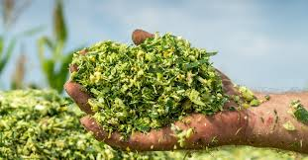
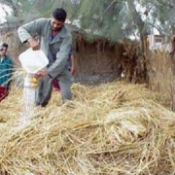
ঘাস সংরক্ষণ
সাইলেজ
হে
রসাল অবস্থায় ফুল আসার সময় সবুজ ওসতেজ ঘাসকে কেটে টুকরা করে বাযুরোধী আবস্থায় সংরক্ষণ করাকে সাইলেজ বলে।
সবুজ ও সতেজ ঘাসকে শুকিয়ে এর আদ্রতা ২০% বা তার নিচে নামিয়ে এনে তা সংরক্ষণ করাকে হে বলে।

Slide 12
সাইলেজ ব্যবহারের সুবিধাঃ
১।দীঘ দিন পুষ্টি মান অক্ষুণ্ণ থাকে।
২।সাইলেজ ঠান্ডা ও আদ্র আবহাওয়াতেও তৈরি করা যায়।
৩।সইলেজ তৈরির ফলে ঘাসের জমির সর্ব্বোচ্চ ব্যবহার হয়।
৪।যে কোন সময়ে ঘাস কেটে সেগুলোকে খাবার হিসাবে গবাদি পশুকে সরবরাহ করা যায়।

Slide 13
দলীয় কাজ
সময়ঃ১০মিনিট।
ঘাস সংরক্ষনে সাইলেজের গুরুত্ব ব্যাখ্যা কর।

Slide 14
মূল্যায়ন
১।প্রশ্নঃগো-খাদ্য কত প্রকার?
২।প্রশ্নঃআঁশজাতীয় খাদ্যের একটি উদাহরন দাও।
৩।প্রশ্নঃকাঁচা ঘাস সংরক্ষনের উপায় কয়টি?
৪।প্রশ্নঃসাইলেজের একটি সুবিধা বলো।

Slide 15
বাড়ীর কাজ
আঁশ জাতীয় খাদ্য গবাদিপশুর বৃদ্ধি ,ক্ষয়পূরনের
জন্য আবশ্যক – ব্যাখ্যা কর।

Slide 16
ধন্যবাদ

